Slide 1


Poegimisaja probleemid
Katrin Tähepõld, DVM, lambakasvatuskonsulent

Slide 2
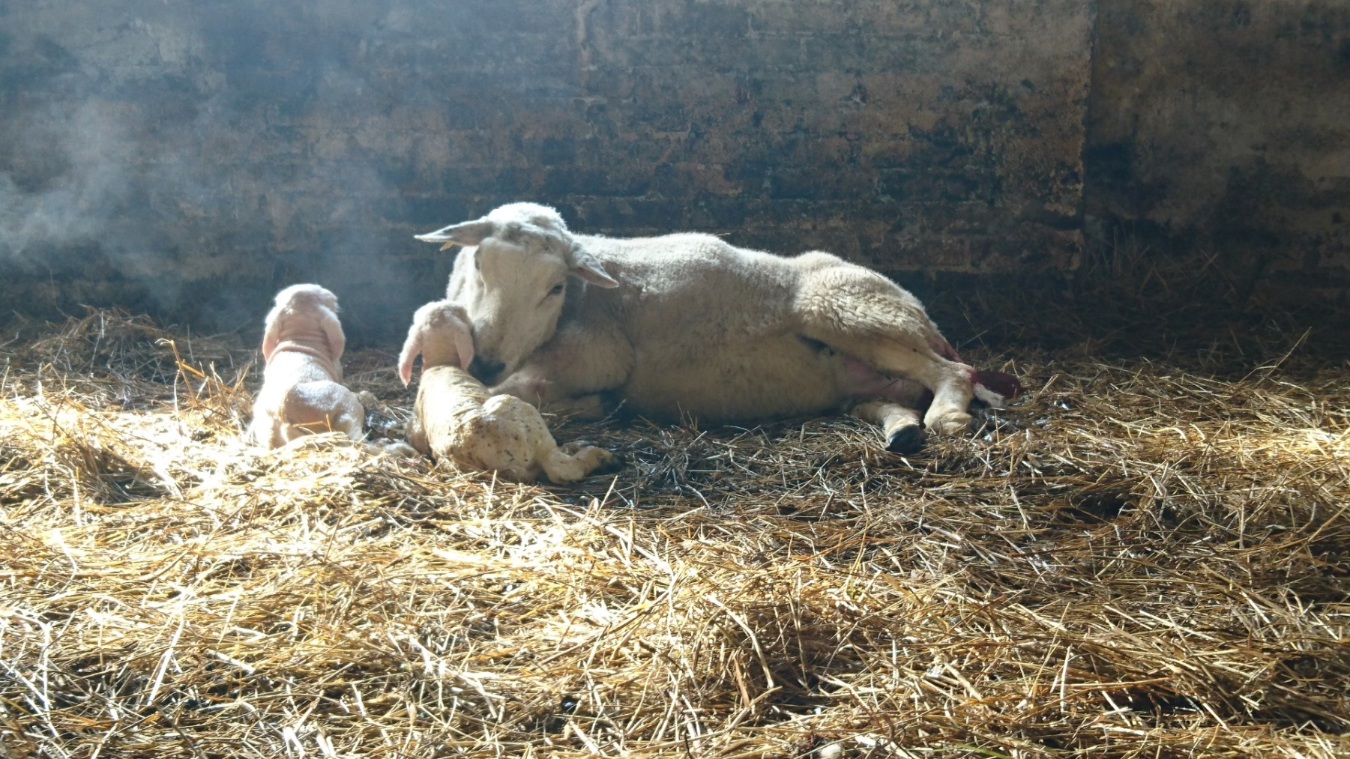

Slide 3
Millal on karjaprobleem?
5-10% suremust peetakse normaalseks poegimisajal
Ei ole normaalne, kui karjas tavaliselt on suremus 2%, aga sel aastal on 10%
Ka 5% suremust, kui tegemist on samade sümptomistega, võib lugeda karjaprobleemiks

Slide 4
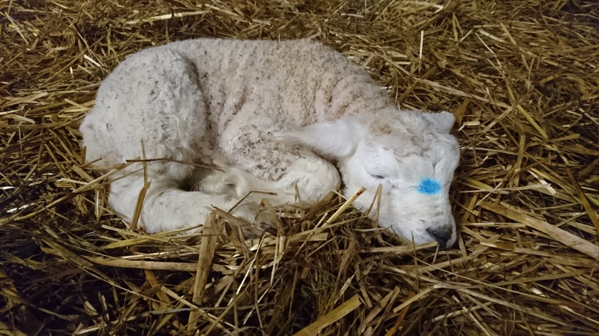

Slide 5
Põhiprobleemid

Slide 6
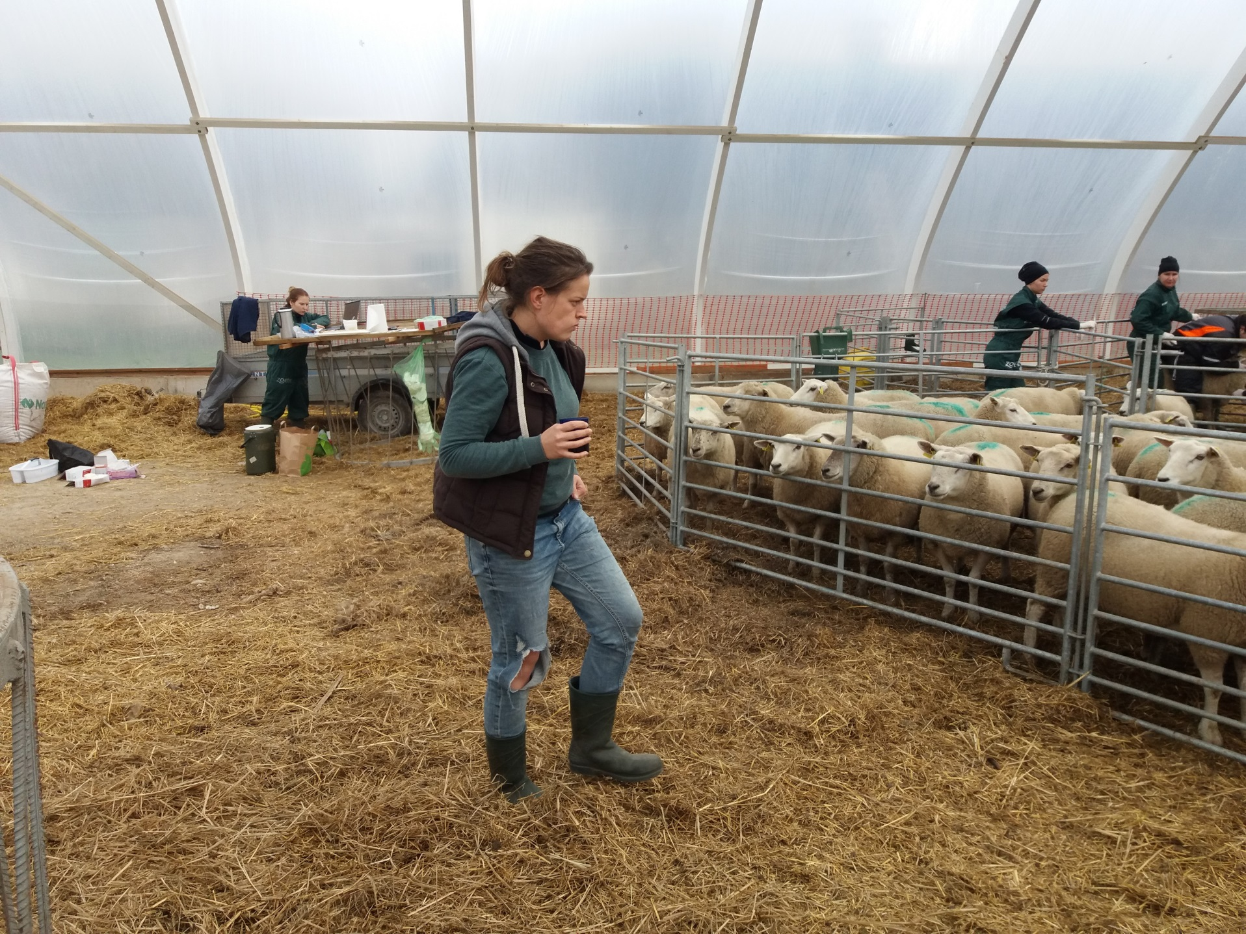

Slide 7
Nälg
Talled muutuvad nõrgaks ja vaikselt hääbuvad
Võib kaasneda kõhulahtisus
ALATI kontrollida ema
Kui nii sureb mitmeid tallesid -> võib olla uttede söötmisprobleem

Slide 8
Nälg
Uted võivad olla halvas toitumuses
Kas eraldiseisev või kaasnev parasiidiprobleem?

Slide 9
Lutitalled
Liiga palju piima liiga harva?
Lihtsalt liiga palju piima?
Liiga vähe piima?
Peavad saama vähemalt 10% kehakaalust 24h jooksul

Slide 10
Ei ole piisavat järelvalvet
Mõnel aastal võib väljaspoegimine kujuneda väga raskeks
Mõnel aastal on uted liiga paksud ja vajavad palju abistamist
Osa tõugusid vajab rohkem abi
Kui omanik ootab kasu, siis peab ta ka investeerima (nii raha, aega kui energiat)

Slide 11
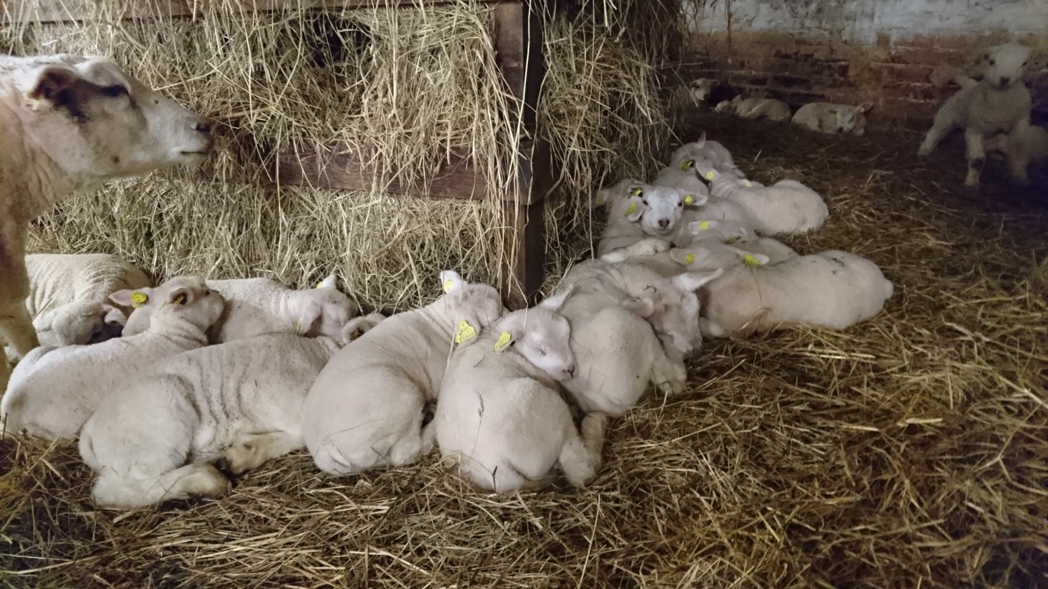

Slide 12
Koktsidioos
Tavaliselt mitte varem kui 2-3n pärast sündi
Roojaproovid – kui palju ootsüste? Üle 15 000 on üldiselt märk probleemist
Tolrtratsuriil 20mg/kg p.o. Dehüdratatsioon. Vitamiinid?
Tundub väga haige? – LA amoksitsilliin + fluniksiin (NSAID)
Pidamistingimuste muutmine!! Hügieeniprobleem.

Slide 13
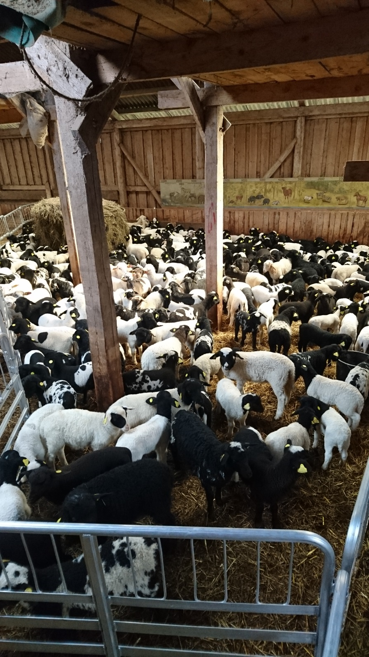

Slide 14
E. Coli (watery mouth disease)
Kõhulahtisus (?)
Kiired surmad
Ei piirdu paari tallega
Hügieeni probleem!!!

Slide 15
Joint ill (nabaväädipõletik)
2 nädalased – 2-3 kuusena avaldub
Bakter siseneb organismi sünnil läbi naba (streptokokid, stafülokokid, E.coli, A.pyogenes)
Hgieeni probleem.
Liigeseabtsessid, maksaabtsessid, septitseemia, hingamisteedeprobleemid

Slide 16
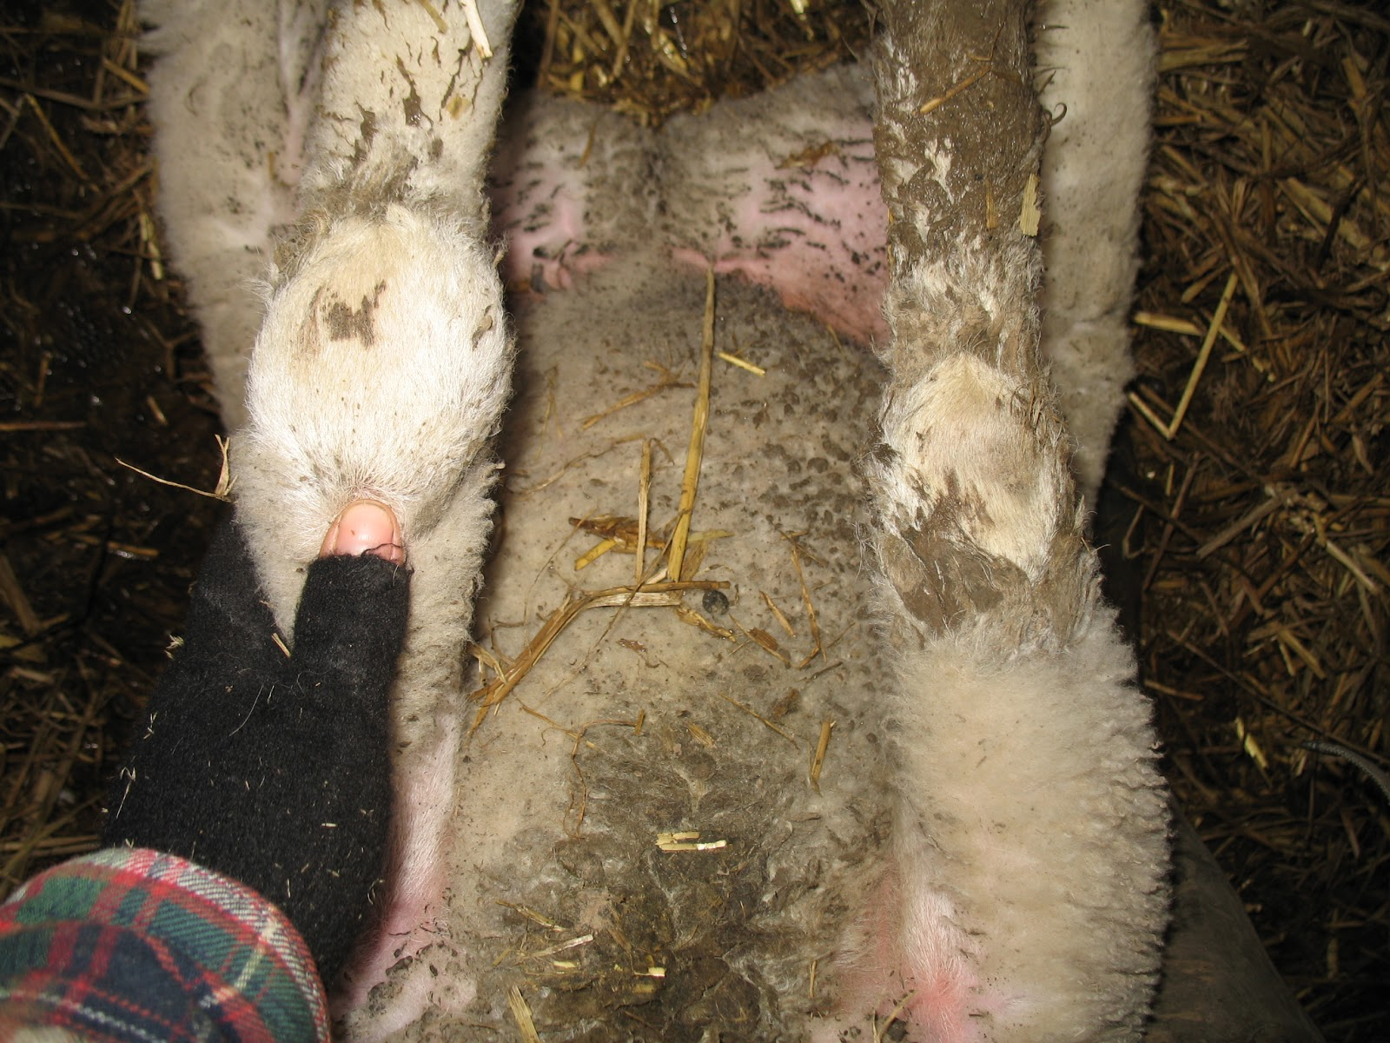
http://milkweedandteasel.blogspot.com.ee/2013/02/the-other-f-word.html

Slide 17
Joint ill
Abtsesside avamine+ AB ravi (LA amoksitsilliin) + NSAID (fluniksiin)
Veidrad kliinilised tunnused? Ebamugavus, neuroloogilised nähud jne. - > AB ravi (amoksitsilliin, oksütetratsükliin (miks peetakse noorloomade puhul halvaks ideeks?))

Slide 18
Teetanus (Clotsridium tetani)
Üldjuhul mitte varem kui 2n pärast sündi
Talled muutuvad kangeks
Ravi pole
Ennetamine vaktsineerides
https://www.youtube.com/watch?v=AC4q1d5aDSs

Slide 19
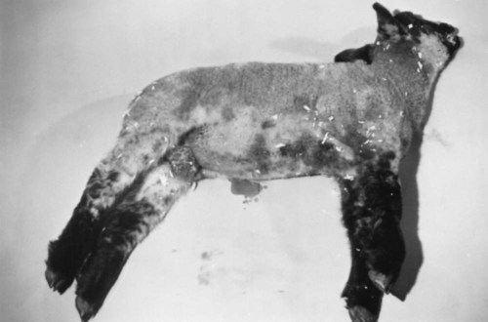
https://veteriankey.com/common-ovine-and-caprine-diseases/

Slide 20
Clostridium perfringens
Seotud söötmisega
Tavaliselt 6-8h pärast söötmist(järdu söödamuutuse tagajärjel)
Ravi puudub(Kõrges doosis penitsilliini?)
Oluline on probleemi vältida! - Vaktsineerimine

Slide 21
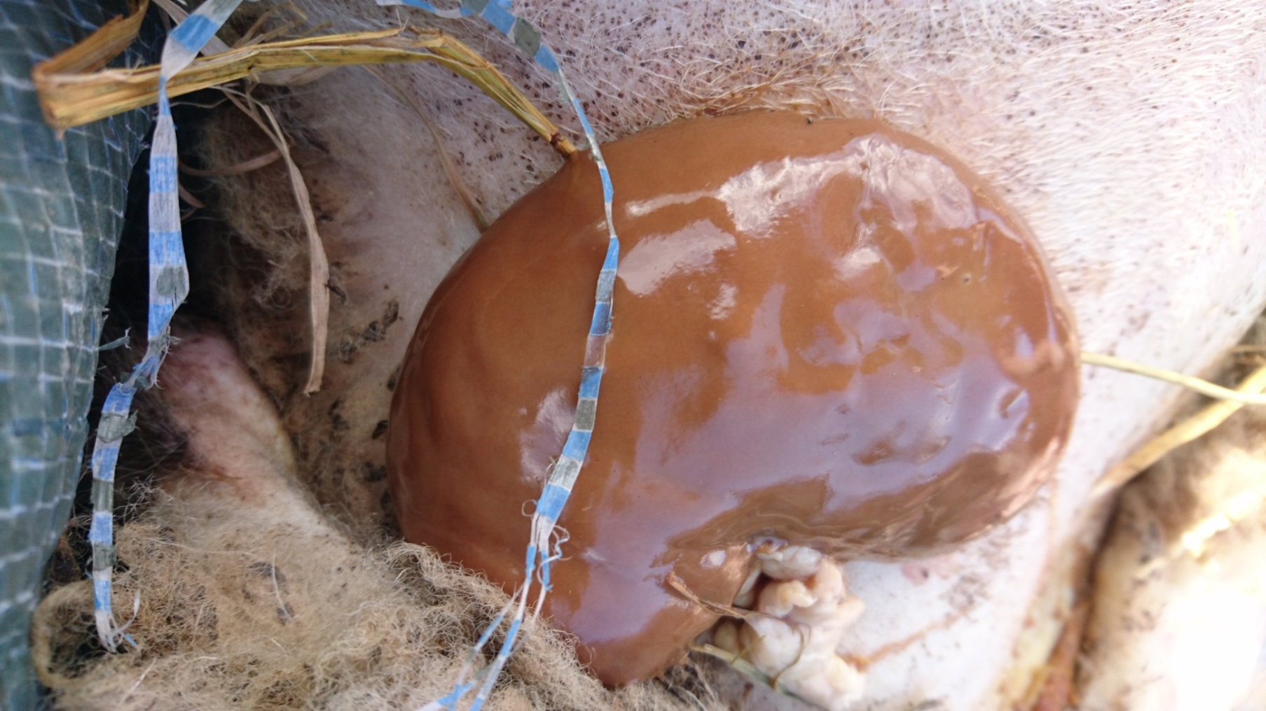

Slide 22
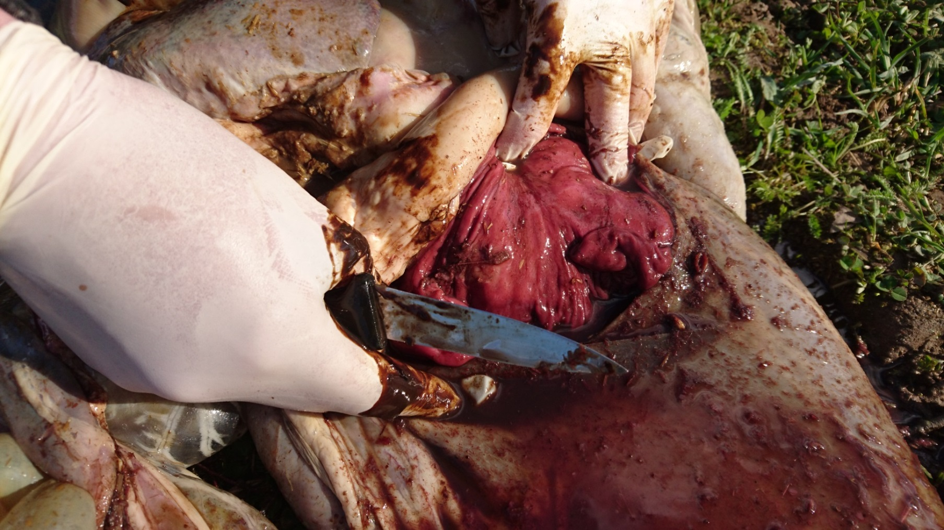

Slide 23
Valgelihastõbi
Seleeniumi puudus
Neuroloogilised nähud– jalad ei tööta korralikult, puudub adekvaatne lihastoonus jäsemetes. On muidu erksad ja elujõulised.
Ravi: Sel+vitE süst
Kas uttedel on korralikult mineraal ees? Kas nad seda ka söövad?
https://www.youtube.com/watch?v=NyehivBv69c&t=106s

